Slide 1
Artefactos
Son los productos tangibles del proceso de desarrollo, como por ejemplo:
Un documento: como un Caso de Negocio o un documento de la arquitectura del Software.
Un modelo: como un modelo de caso de uso.
Un elemento de un modelo: como una sola clase de todo el Diagrama de Clases.
RUP en cada una de sus fases realiza una serie de artefactos que sirven para comprender mejor tanto el análisis como el diseño del sistema (entre otros).

Slide 2
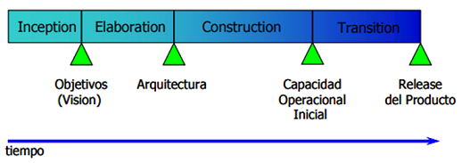
Fases e Hitos en RUP

Slide 3
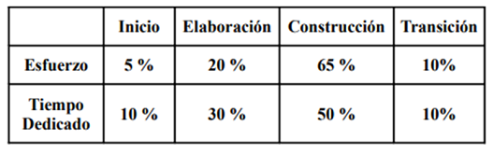
Distribución del Esfuerzo y Tiempo

Slide 4
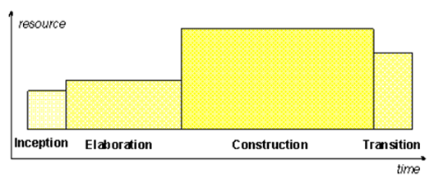
Distribución de Recursos Humanos

Slide 5
Inicio
Durante la fase de inicio se define el modelo del negocio y el alcance del proyecto.
Se identifican todos los actores y Casos de Uso, y se diseñan los Casos de Uso más esenciales (aproximadamente el 20% del modelo completo).
Se desarrolla, un plan de negocio para determinar que recursos deben ser asignados al proyecto.

Slide 6
Inicio: Objetivos
Los objetivos de esta fase son:
Establecer el ámbito del proyecto y sus límites.
Encontrar los Casos de Uso críticos del sistema, los escenarios básicos que definen la funcionalidad.
Mostrar al menos una arquitectura candidata para los escenarios principales.
Estimar el coste en recursos y tiempo de todo el proyecto.
Estimar los riesgos, las fuentes de incertidumbre.

Slide 7
Inicio: Artefactos
Los artefactos de la fase de inicio deben ser:
Un documento de visión: Una visión general de los requerimientos del proyecto, características clave y restricciones principales.
Modelo inicial de Casos de Uso (10-20% completado).
Un glosario inicial: Terminología clave del dominio.
El caso de negocio.
Lista de riesgos y plan de contingencia.
Plan del proyecto, mostrando fases e iteraciones.
Modelo de negocio, si es necesario
Prototipos exploratorios para probar conceptos o la arquitectura candidata.

Slide 8
Inicio: Hito
Al terminar la fase de inicio se deben comprobar los criterios de evaluación para continuar:
Todos los interesados en el proyecto coinciden en la definición del ámbito del sistema y las estimaciones de agenda.
Entendimiento de los requisitos, como evidencia de la fidelidad de los Casos de Uso principales.
Las estimaciones de tiempo, coste y riesgo son creíbles.
Comprensión total de cualquier prototipo de la arquitectura desarrollado.
Los gastos hasta el momento se asemejan a los planeados.

Slide 9
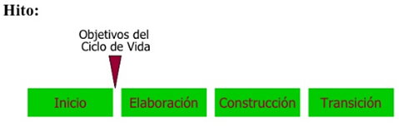
Inicio: Hito
Si el proyecto no pasa estos criterios hay que plantearse abandonarlo o repensarlo profundamente.

Slide 10
Elaboración
El propósito de la fase de elaboración es analizar el dominio del problema, establecer los cimientos de la arquitectura, desarrollar el plan del proyecto y eliminar los mayores riesgos. En esta fase se construye un prototipo de la arquitectura, que debe evolucionar en iteraciones sucesivas hasta convertirse en el sistema final. Este prototipo debe contener los Casos de Uso críticos identificados en la fase de inicio. También debe demostrarse que se han evitado los riesgos más graves.

Slide 11
Elaboración: Objetivos
Los objetivos de esta fase son:
Definir, validar y cimentar la arquitectura.
Completar la visión.
Crear un plan fiable para la fase de construcción. Este plan puede evolucionar en sucesivas iteraciones. Debe incluir los costes si procede.
Demostrar que la arquitectura propuesta soportará la visión con un coste razonable y en un tiempo razonable.

Slide 12
Elaboración: Artefactos
Al terminar deben obtenerse los siguientes resultados :
Un modelo de Casos de Uso completa al menos hasta el 80%: todos los casos y actores identificados, la mayoría de los casos desarrollados.
Requisitos adicionales que capturan los requisitos no funcionales y cualquier requisito no asociado con un Caso de Uso específico.
Descripción de la arquitectura software.
Un prototipo ejecutable de la arquitectura.

Slide 13
Elaboración: Artefactos
Lista de riesgos y caso de negocio revisados.
Plan de desarrollo para el proyecto.
Un caso de desarrollo actualizado que especifica el proceso a seguir.
Un manual de usuario preliminar (opcional).
En esta fase se debe tratar de abarcar todo el proyecto con la profundidad mínima. Sólo se profundiza en los puntos críticos de la arquitectura o riesgos importantes. En la fase de elaboración se actualizan todos los productos de la fase de inicio.

Slide 14
Elaboración: Hitos
Los criterios de evaluación de esta fase son los siguientes:
La visión del producto es estable.
La arquitectura es estable.
Se ha demostrado mediante la ejecución del prototipo que los principales elementos de riesgo han sido abordados y resueltos.
El plan para la fase de construcción es detallado y preciso. Las estimaciones son creíbles.
Todos los interesados coinciden en que la visión actual será alcanzada si se siguen los planes actuales en el contexto de la arquitectura actual.
Los gastos hasta ahora son aceptables, comparados con los previstos.
Si no se superan los criterios de evaluación quizá sea necesario abandonar el proyecto o replanteárselo considerablemente

Slide 15
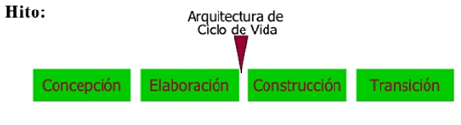
Elaboración: Hito

Slide 16
Elaboración: Vistas
Documento Arquitectura que trabaja con las siguientes vistas:
Vista Lógica
Diagrama de clases
Modelo E-R (Si el sistema así lo requiere)
Vista de Implementación
Diagrama de Secuencia
Diagrama de estados
Diagrama de Colaboración
Vista Conceptual
Modelo de dominio
Vista física
Mapa de comportamiento a nivel de hardware.

Slide 17
Vista Lógica: Diagrama de clases
Un diagrama de clases es una herramienta para comunicar el diseño de un programa que se creó y que permite modelar relaciones entre diferentes entidades.
Es un tipo de diagrama que describe la estructura de un sistema mostrando las clases del sistema, sus atributos, operaciones (o métodos), y las relaciones entre los objetos.

Slide 18
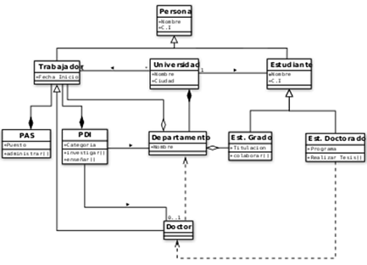
Vista Lógica: Diagrama de clases

Slide 19
Vista Lógica: Modelo E-R
Un diagrama entidad-relación, también conocido como modelo entidad relación o ERD, es un tipo de diagrama de flujo que ilustra cómo las "entidades", personas, objetos o conceptos, se relacionan entre sí dentro de un sistema.

Slide 20
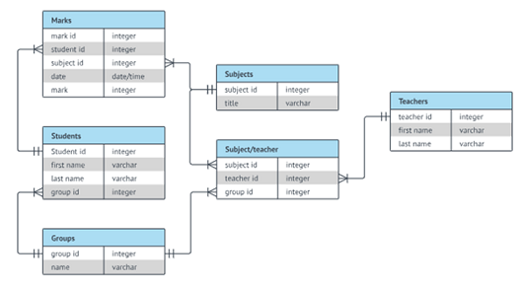
Vista Lógica: Modelo E-R

Slide 21
Vista de Implementación: Diagrama de Secuencia
El diagrama de secuencia es un tipo de diagrama de interacción cuyo objetivo es describir el comportamiento dinámico del sistema de información haciendo énfasis en la secuencia de los mensajes intercambiados por los objetos.

Slide 22
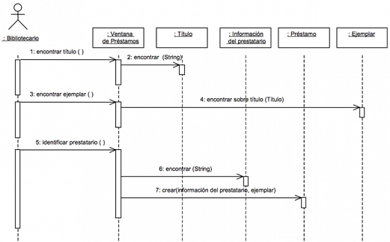
Vista de Implementación: Diagrama de Secuencia

Slide 23
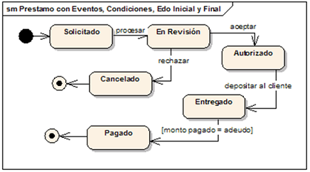
Vista de Implementación: Diagrama de estados
Este diagrama muestra la secuencia de estados por los que pasa un caso de uso, un objeto a lo largo de su vida, o bien todo el sistema.

Slide 24
Vista de Implementación: Diagrama de Colaboración
El diagrama de colaboración es un tipo de diagrama de interacción cuyo objetivo es describir el comportamiento dinámico del sistema de información mostrando como interactúan los objetos entre sí, es decir, con qué otros objetos tiene vínculos o intercambia mensajes un determinado objeto.

Slide 25
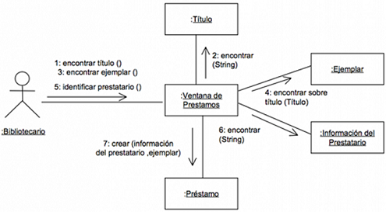
Vista de Implementación: Diagrama de Colaboración

Slide 26
Vista Conceptual: Modelo de dominio
El modelo de dominio puede ser tomado como el punto de partida para el diseño del sistema.
Cuando se realiza la programación orientada a objetos, el funcionamiento interno del software va a imitar en alguna medida a la realidad, por lo que el mapa de conceptos del modelo de dominio constituye una primera versión del sistema.

Slide 27
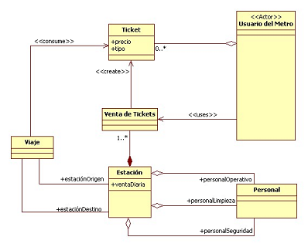
Vista Conceptual: Modelo de dominio

Slide 28
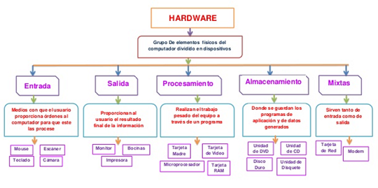
Vista física: Mapa de comportamiento a nivel de hardware

Slide 29
Construcción
La finalidad principal de esta fase es alcanzar la capacidad operacional del producto de forma incremental a través de las sucesivas iteraciones.
Durante esta fase todos los componentes, características y requisitos deben ser implementados, integrados y probados en su totalidad, obteniendo una versión aceptable del producto.

Slide 30
Construcción: Objetivos
Los objetivos concretos incluyen:
Minimizar los costes de desarrollo mediante la optimización de recursos y evitando el tener que rehacer un trabajo o incluso desecharlo.
Conseguir una calidad adecuada tan rápido como sea práctico.
Conseguir versiones funcionales (alfa, beta, y otras versiones de prueba) tan rápido como sea práctico.

Slide 31
Construcción: Artefactos
Los resultados de la fase de construcción deben ser:
Modelos Completos (Casos de Uso, Análisis, Diseño, Despliegue e Implementación)
Arquitectura íntegra (mantenida y mínimamente actualizada)
Riesgos Presentados Mitigados
Plan del Proyecto para la fase de Transición.
Manual Inicial de Usuario (con suficiente detalle)
Prototipo Operacional – beta
Caso del Negocio Actualizado

Slide 32
Construcción: Hitos
Los criterios de evaluación de esta fase son los siguientes:
El producto es estable y maduro como para ser entregado a la comunidad de usuario para ser probado.
Todos los usuarios expertos están listos para la transición en la comunidad de usuarios.
Son aceptables los gastos actuales versus los gastos planeados.

Slide 33
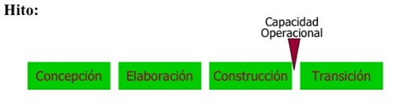
Construcción: Hito

Slide 34
Transición
La finalidad de la fase de transición es poner el producto en manos de los usuarios finales, para lo que se requiere desarrollar nuevas versiones actualizadas del producto, completar la documentación, entrenar al usuario en el manejo del producto, y en general tareas relacionadas con el ajuste, configuración, instalación y facilidad de uso del producto.

Slide 35
Transición
Algunas de las cosas que puede incluir esta fase:
Prueba de la versión Beta para validar el nuevo sistema frente a las expectativas de los usuarios
Funcionamiento paralelo con los sistemas legados que están siendo sustituidos por nuestro proyecto.
Conversión de las bases de datos operacionales.
Entrenamiento de los usuarios y técnicos de mantenimiento.
Traspaso del producto a los equipos de marketing, distribución y venta.

Slide 36
Transición: Objetivos
Los principales objetivos de esta fase son:
• Conseguir que el usuario se valga por si mismo.
• Un producto final que cumpla los requisitos esperados, que funcione y satisfaga suficientemente al usuario.

Slide 37
Transición: Artefactos
Los resultados de la fase de transición son :
Prototipo Operacional
Documentos Legales
Caso del Negocio Completo
Línea de Base del Producto completa y corregida que incluye todos los modelos del sistema
Descripción de la Arquitectura completa y corregida
Las iteraciones de esta fase irán dirigidas normalmente a conseguir una nueva versión.

Slide 38
Transición: Hitos
Los criterios de evaluación de esta fase son los siguientes:
El usuario se encuentra satisfecho.
Son aceptables los gastos actuales versus los gastos planificados.

Slide 39
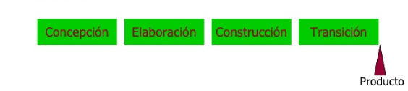
Transición: Hito

Slide 40
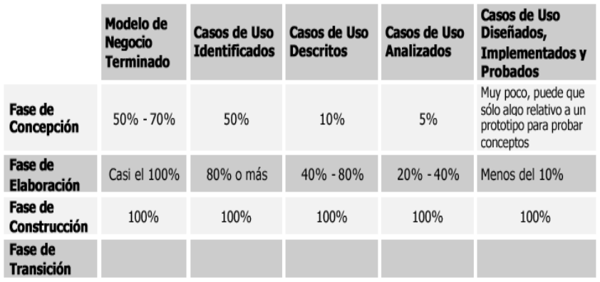
Estado de Aspectos de los Casos de Usos al finalizar cada Fase

